Slide 1
С днем рождения,
1 класс!

Slide 2
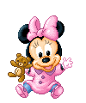
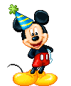
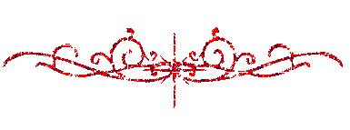
Свидетельство о рождении
класса
Родился : 1 сентября 2017года
Место рождения : ул. Колхозная , 2
п. Степной, Ленинский район
Родитель : МКОУ «Степновская
СОШ»

Slide 3
Наши правила:
Не отнимай чужого, но и все свое не отдавай;
Попросили –дай, пытаются отнять – старайся защищаться;
Не дерись без обиды, не обижайся без дела;
Сам ни к кому не приставай;
Никого не дразни, не канючь, не выпрашивай ничего. Никогда дважды ни о чем не проси.

Slide 4
Никогда не ябедничай;
Не будь грязнулей, дети грязнуль не любят;
Почаще говори: «Давай дружить! Давай играть! Давай вместе пойдем домой!»
Не воображай. Ты не лучше всех, ты не хуже всех;
Уважай старших, заботься о малышах;
Иди в школу с хорошим настроением;
Дорогу переходи внимательно, не торопись.

Slide 5
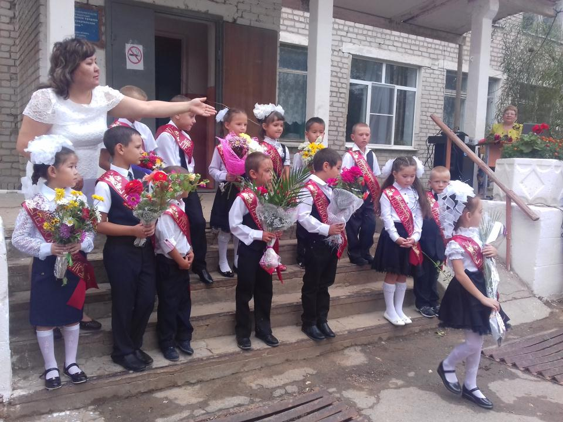

Slide 6
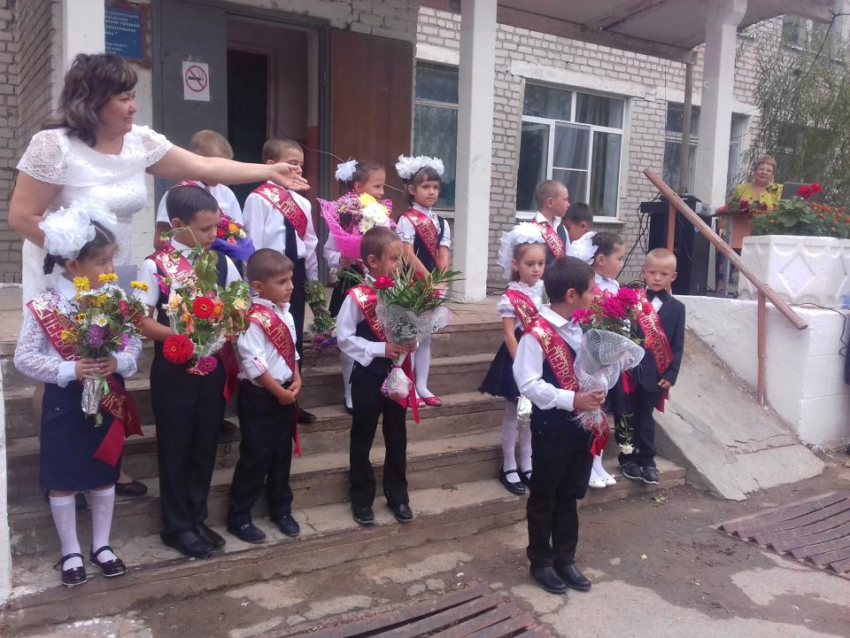

Slide 7
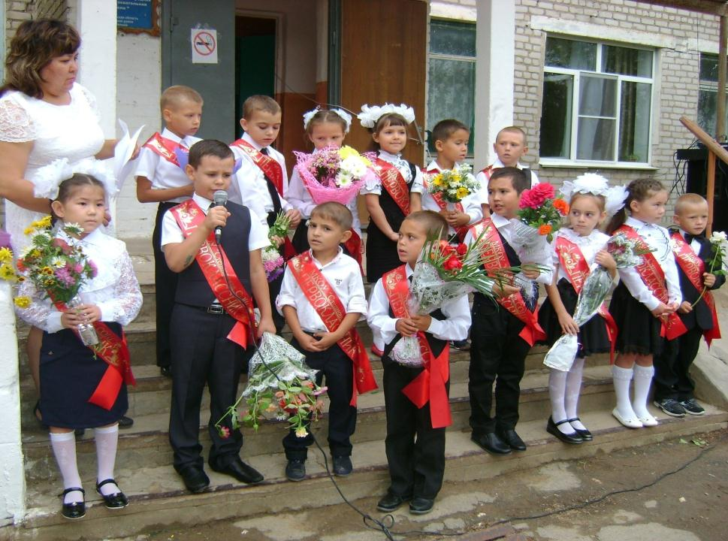

Slide 8
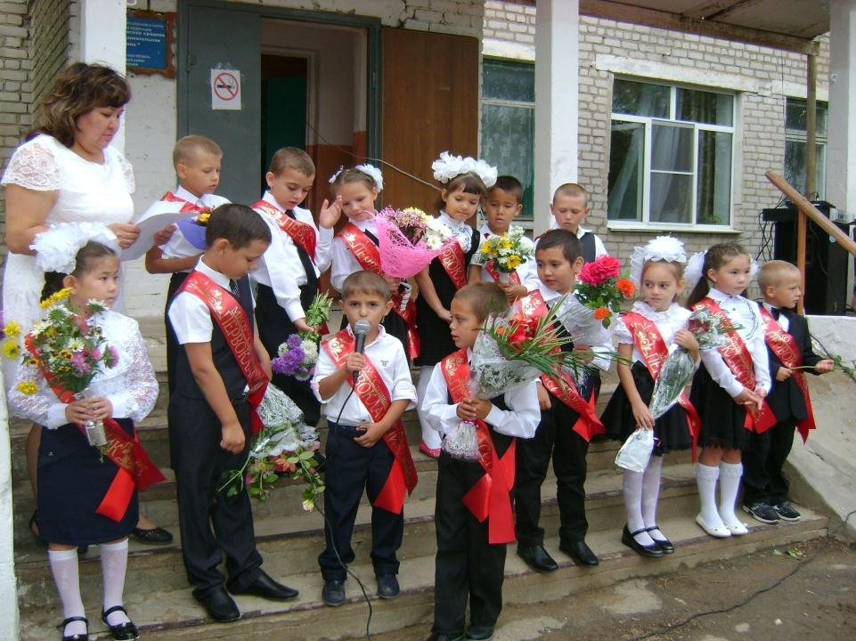

Slide 9
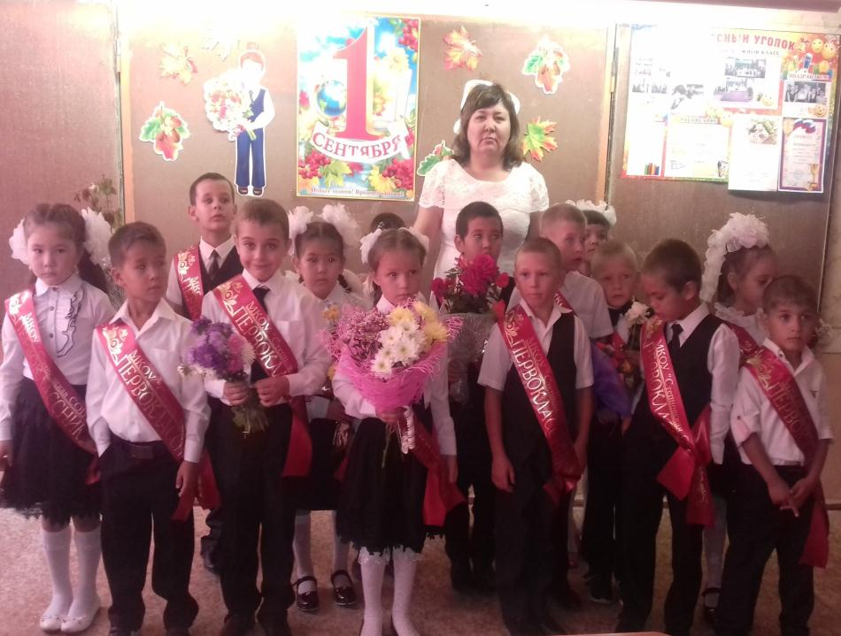

Slide 10
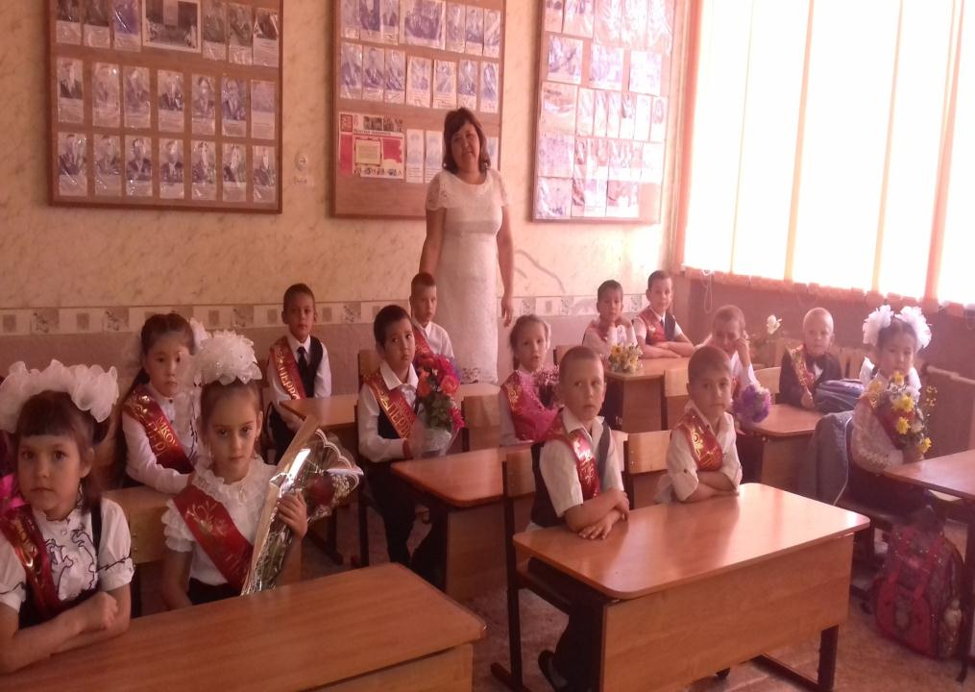

Slide 11
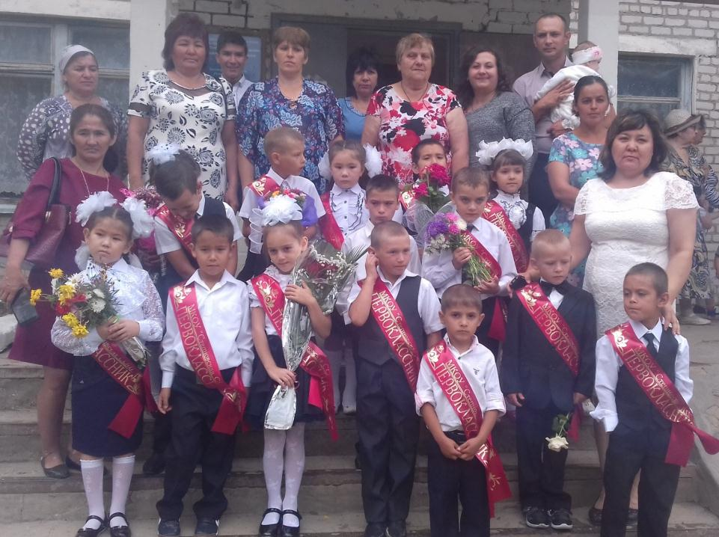

Slide 12
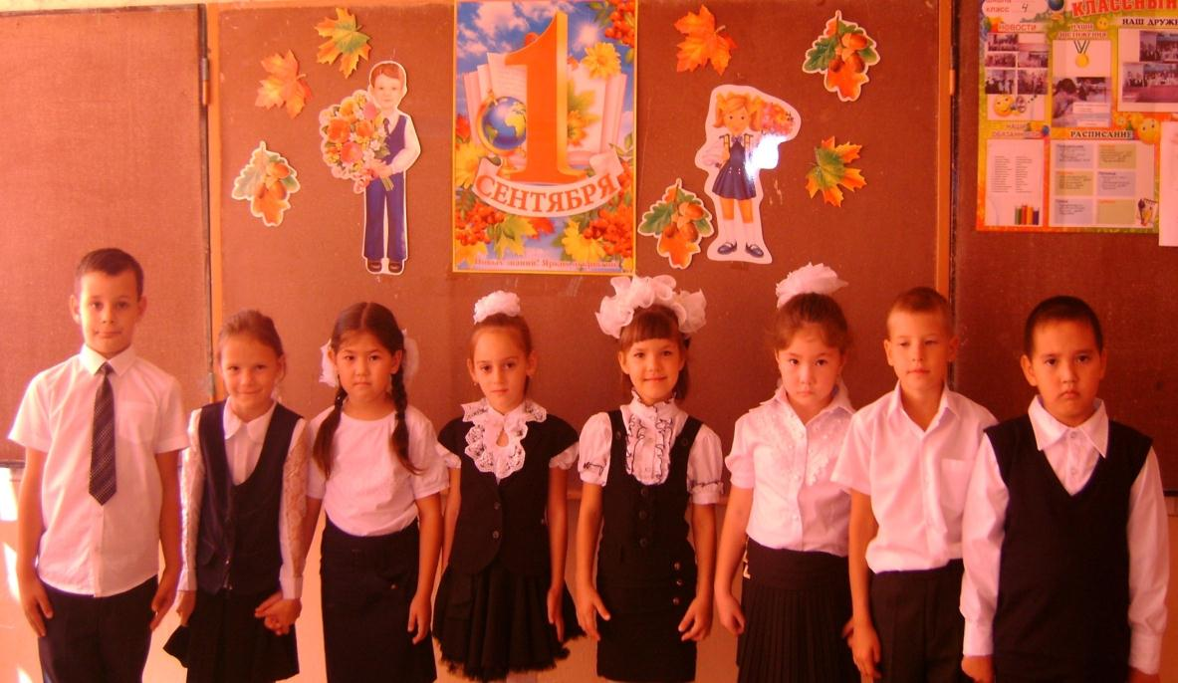

Slide 13
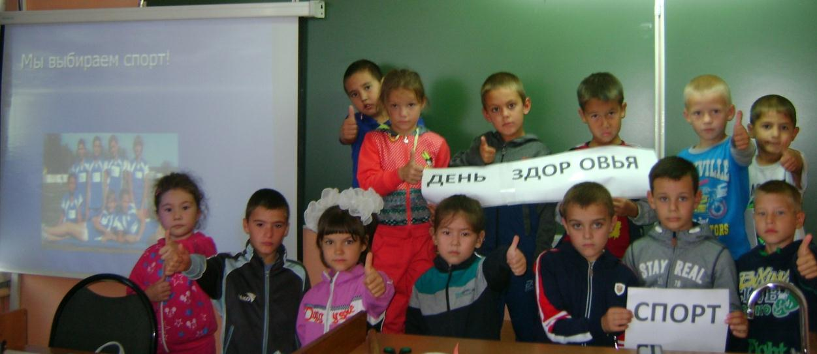

Slide 14
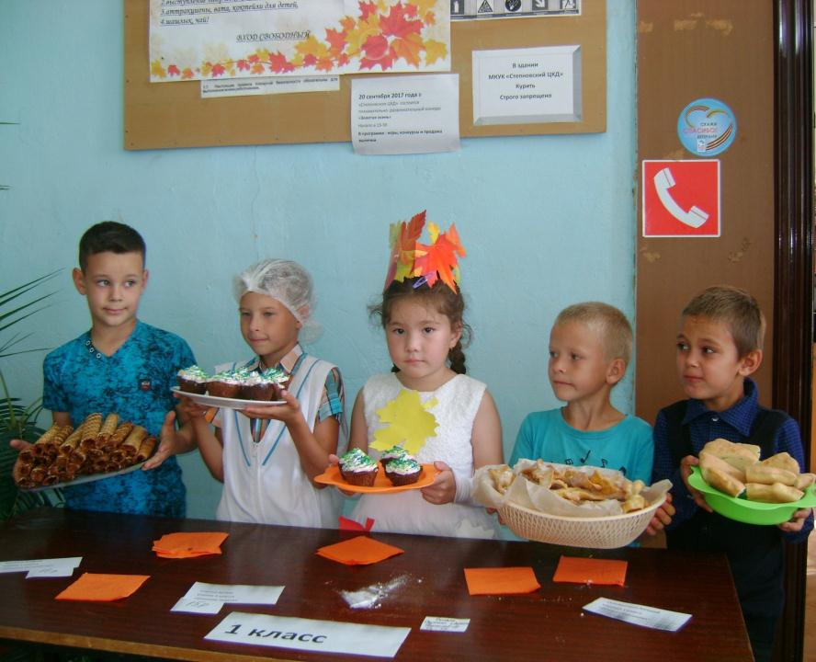

Slide 15
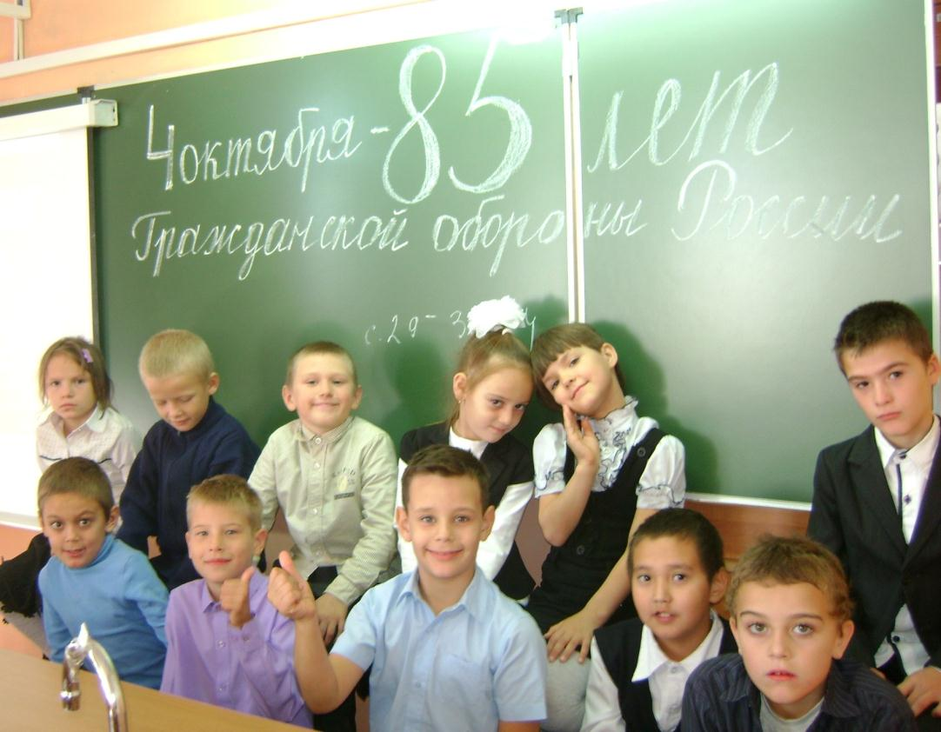

Slide 16
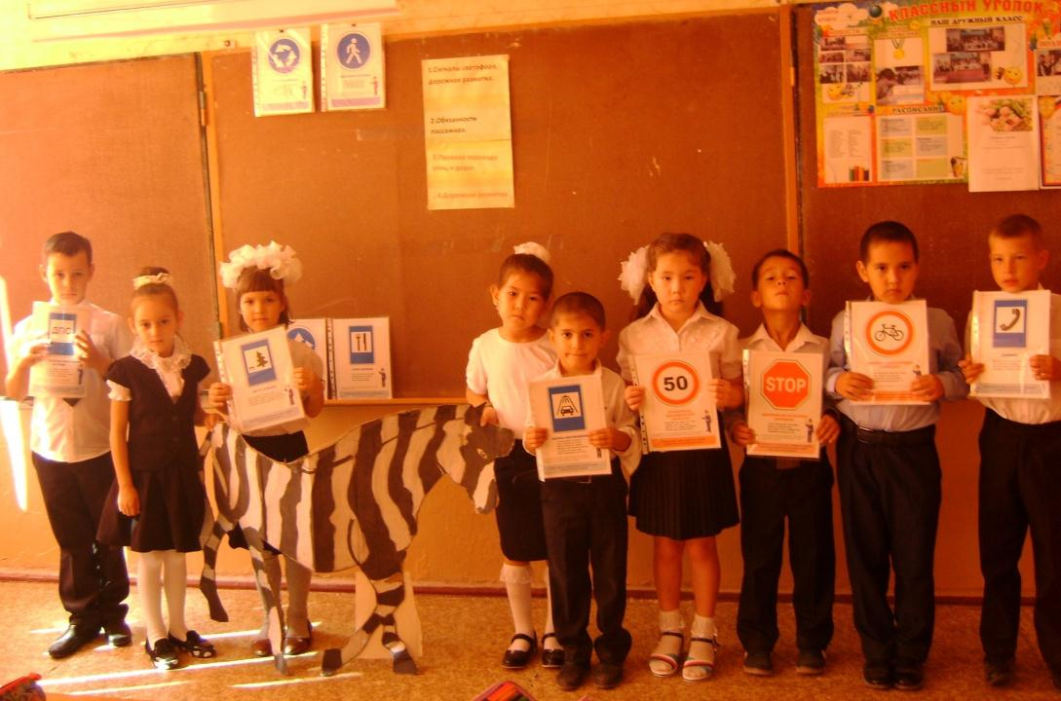

Slide 17
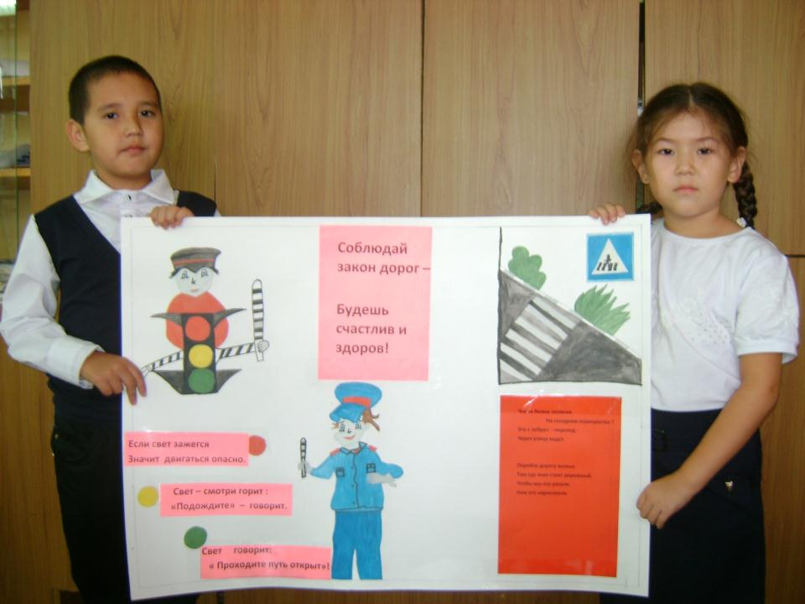

Slide 18
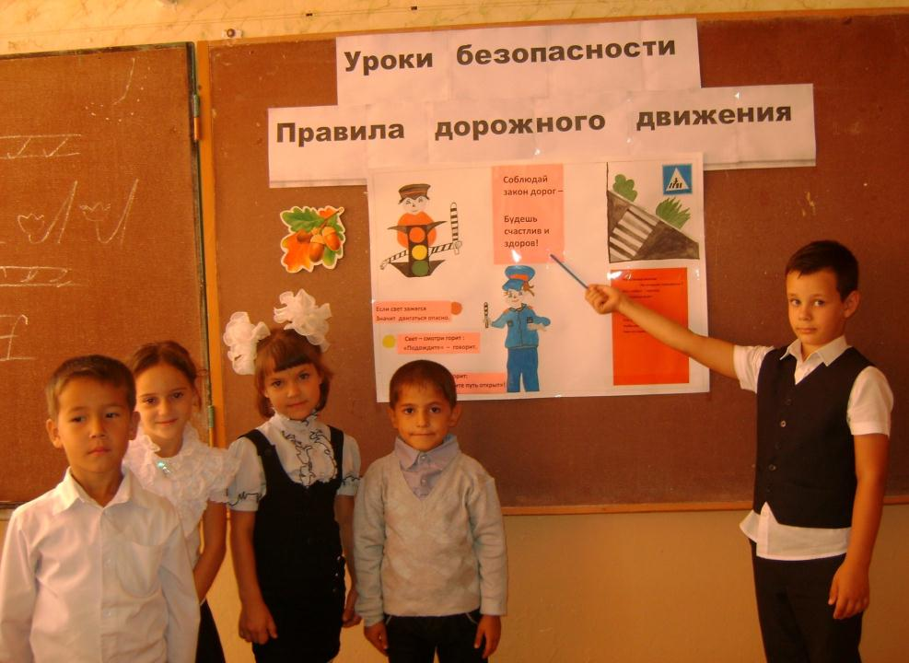

Slide 19
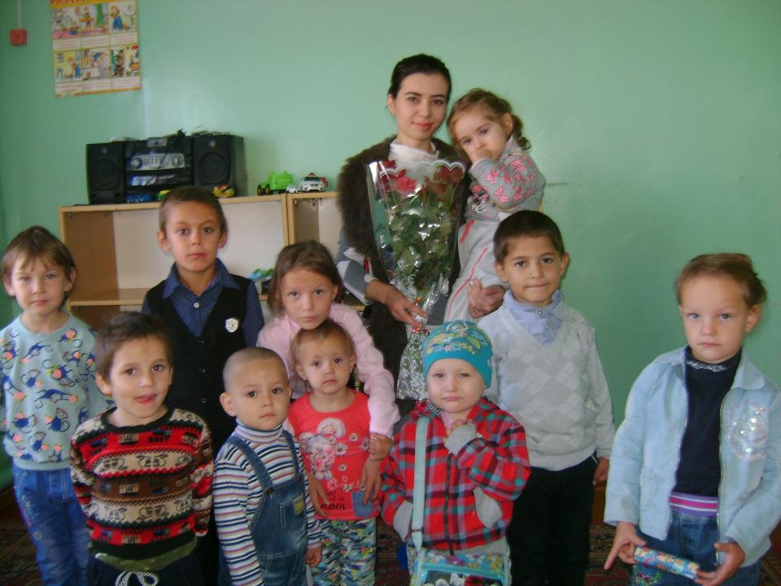

Slide 20
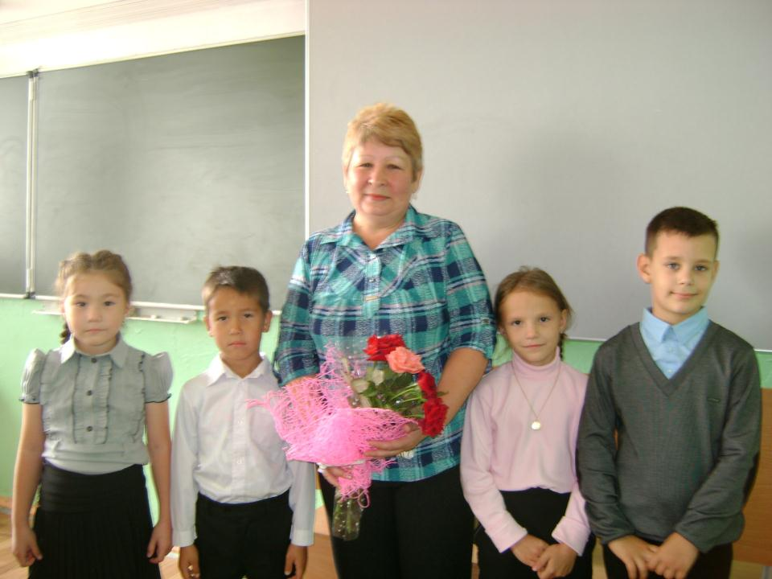

Slide 21
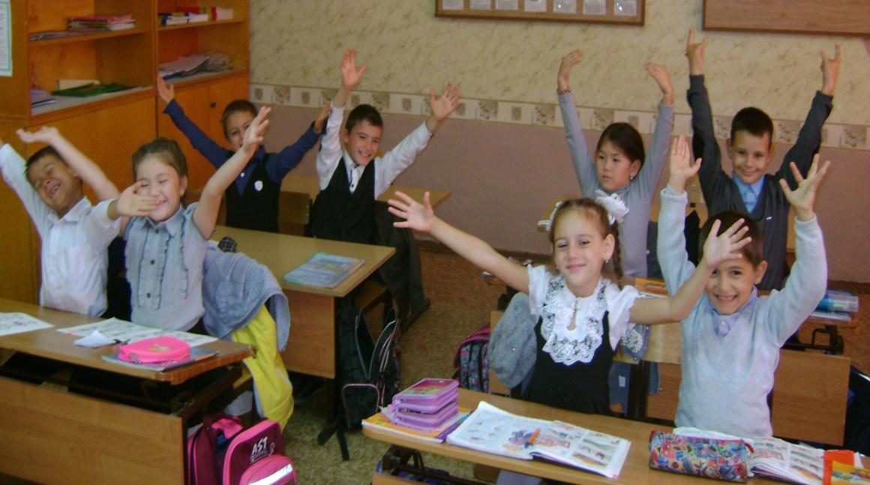

Slide 22
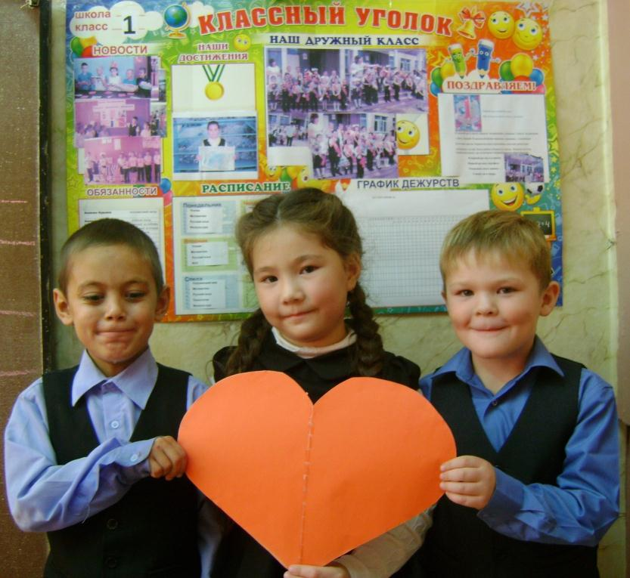

Slide 23
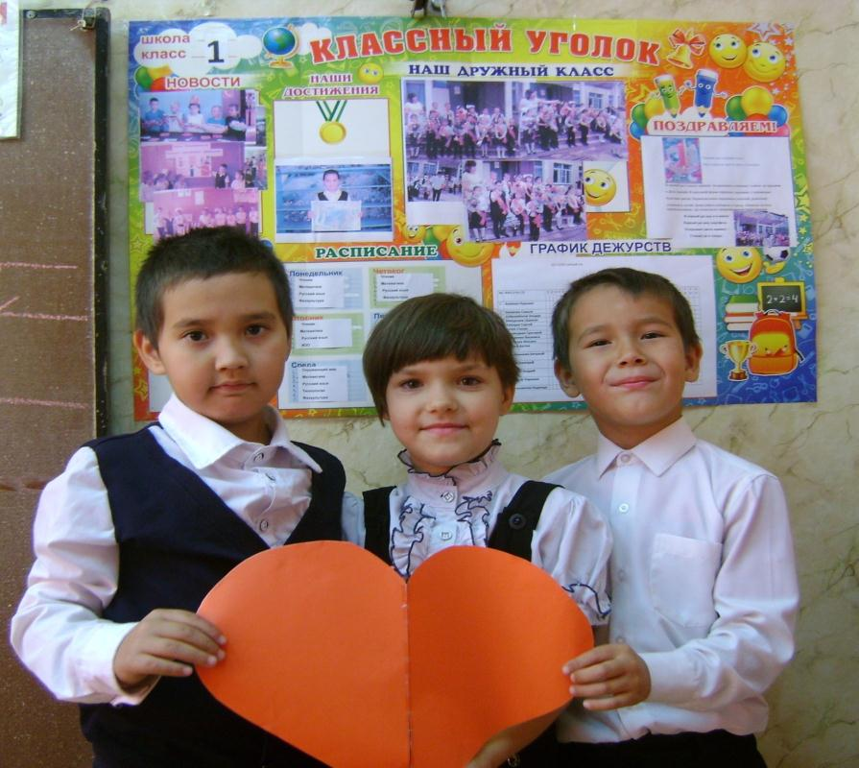

Slide 24
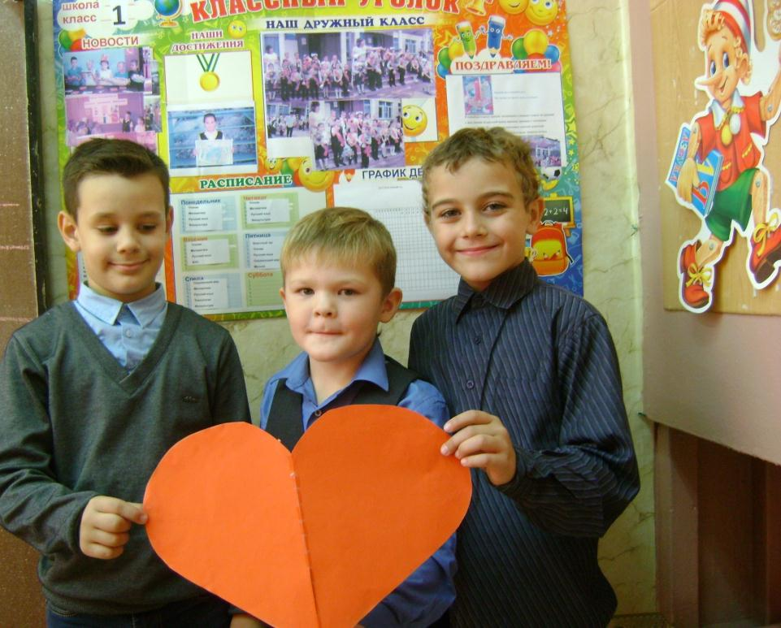

Slide 25
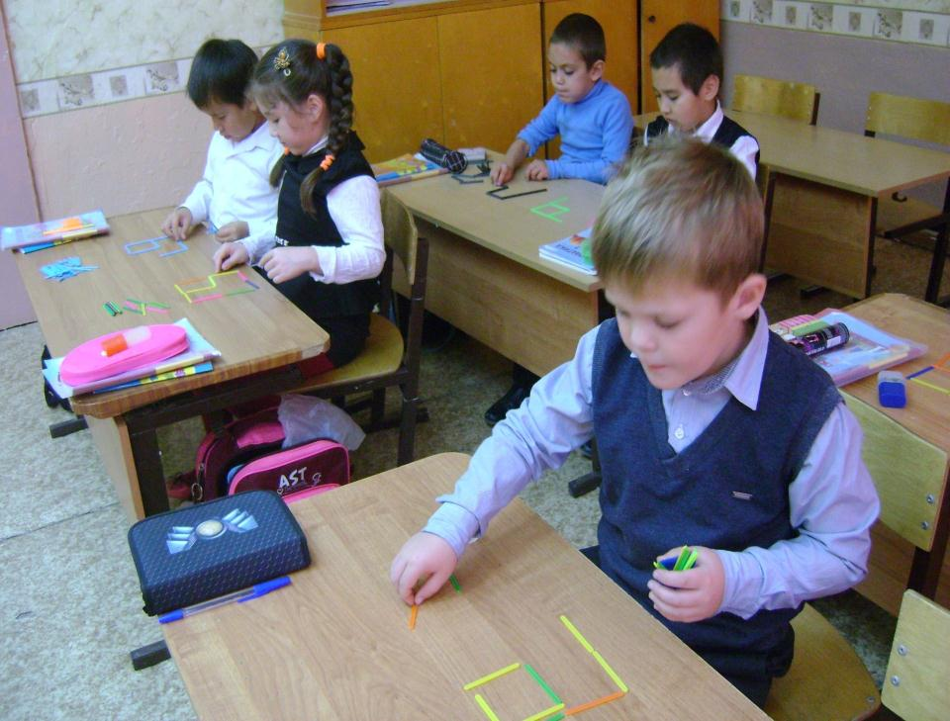

Slide 26
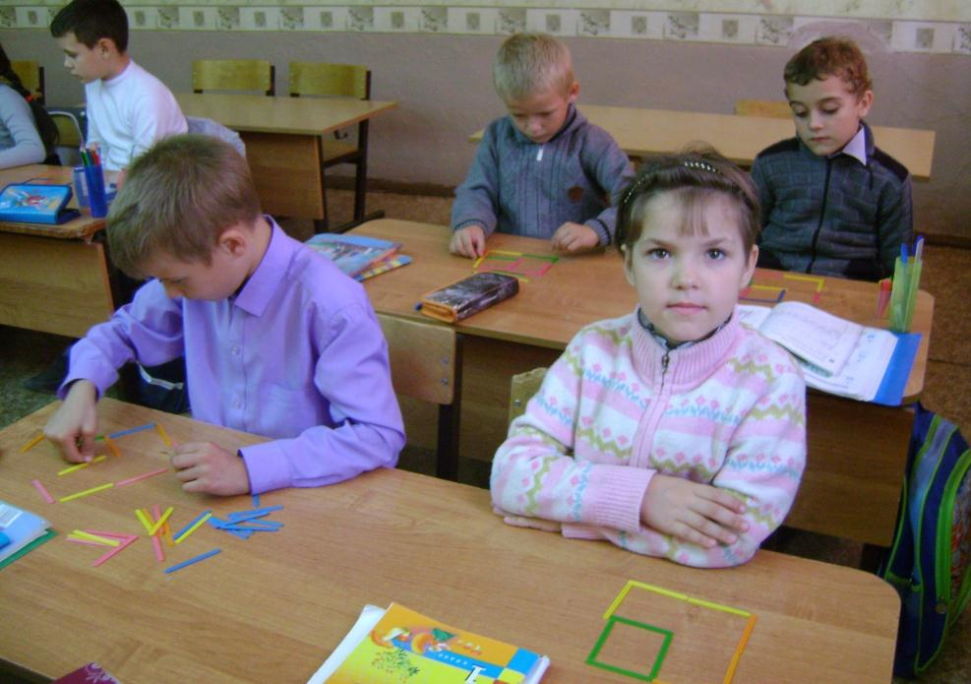

Slide 27
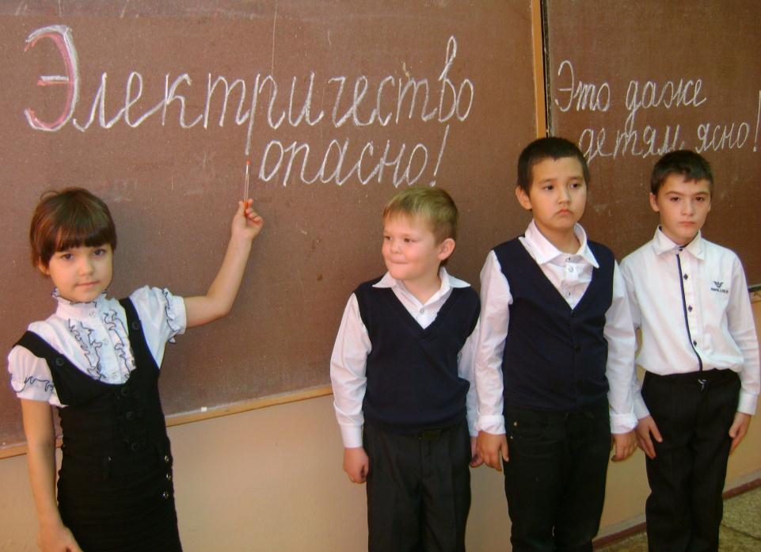

Slide 28
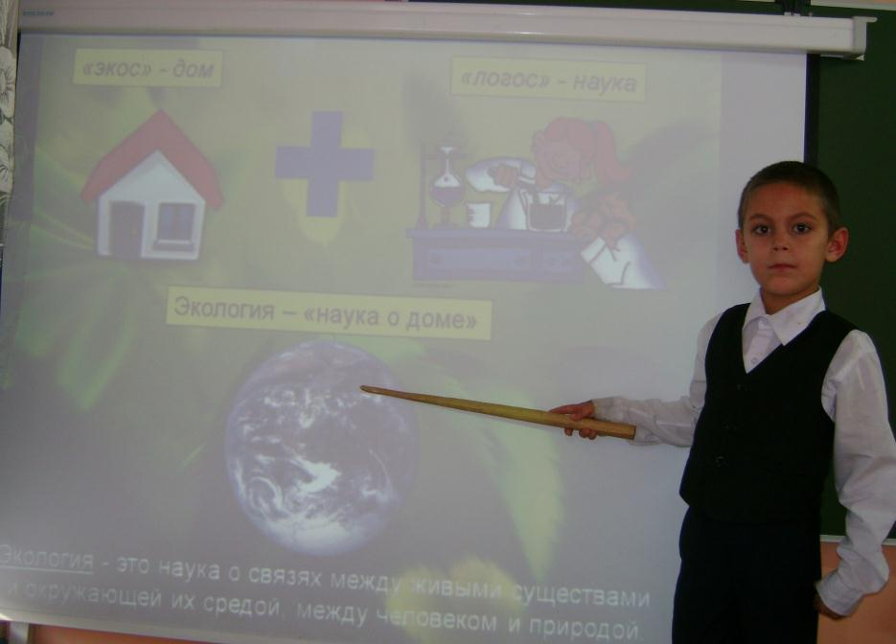

Slide 29
Клятва первоклассника:
Никогда не ябедничай;
Клянусь перед всеми стараться, здоровым быть, в Степновскую школу ходить!
Клянусь читать т писать я отлично и в ранце носить «хорошо и отлично».
Клянусь я в том, что буду я очень стараться с друзьями моими впредь больше не драться!
Клянусь я ребенком воспитанным быть, не бегать по школе, а шагом ходить.
А если нарушу я клятву свою, тогда молочный свой зуб отдаю.
Тогда обещаю посуду вечно мыть и на компьютере играть я не буду!
Ребенком всегда идеальным я буду и клятвы моей никогда не забуду!

Slide 30
Клятва родителей первоклассника:
Клянусь (будь я мать или будь отец) ребенку всегда говорить «Молодец»;
Клянусь выходить в надлежащие сроки, клянусь не опаздывать я на уроки;
Клянусь я в учебе ребенка «не строить»
Клянусь вместе с ним иностранный освоить;
За двойки клянусь я его не ругать и делать уроки ему помогать;
А если нарушу я клятву мою, тогда последний свой зуб отдаю, тогда моего обещаю ребенка кормить ежедневно вареной сгущенкой;
Тогда идеальным родителем буду и клятвы моей никогда не забуду!

Slide 31
Презентацию разработала учитель начальных классов
МКОУ «Степновская СОШ»
Касанова Светлана Александровна
24.10.2017год.

